Slide 1
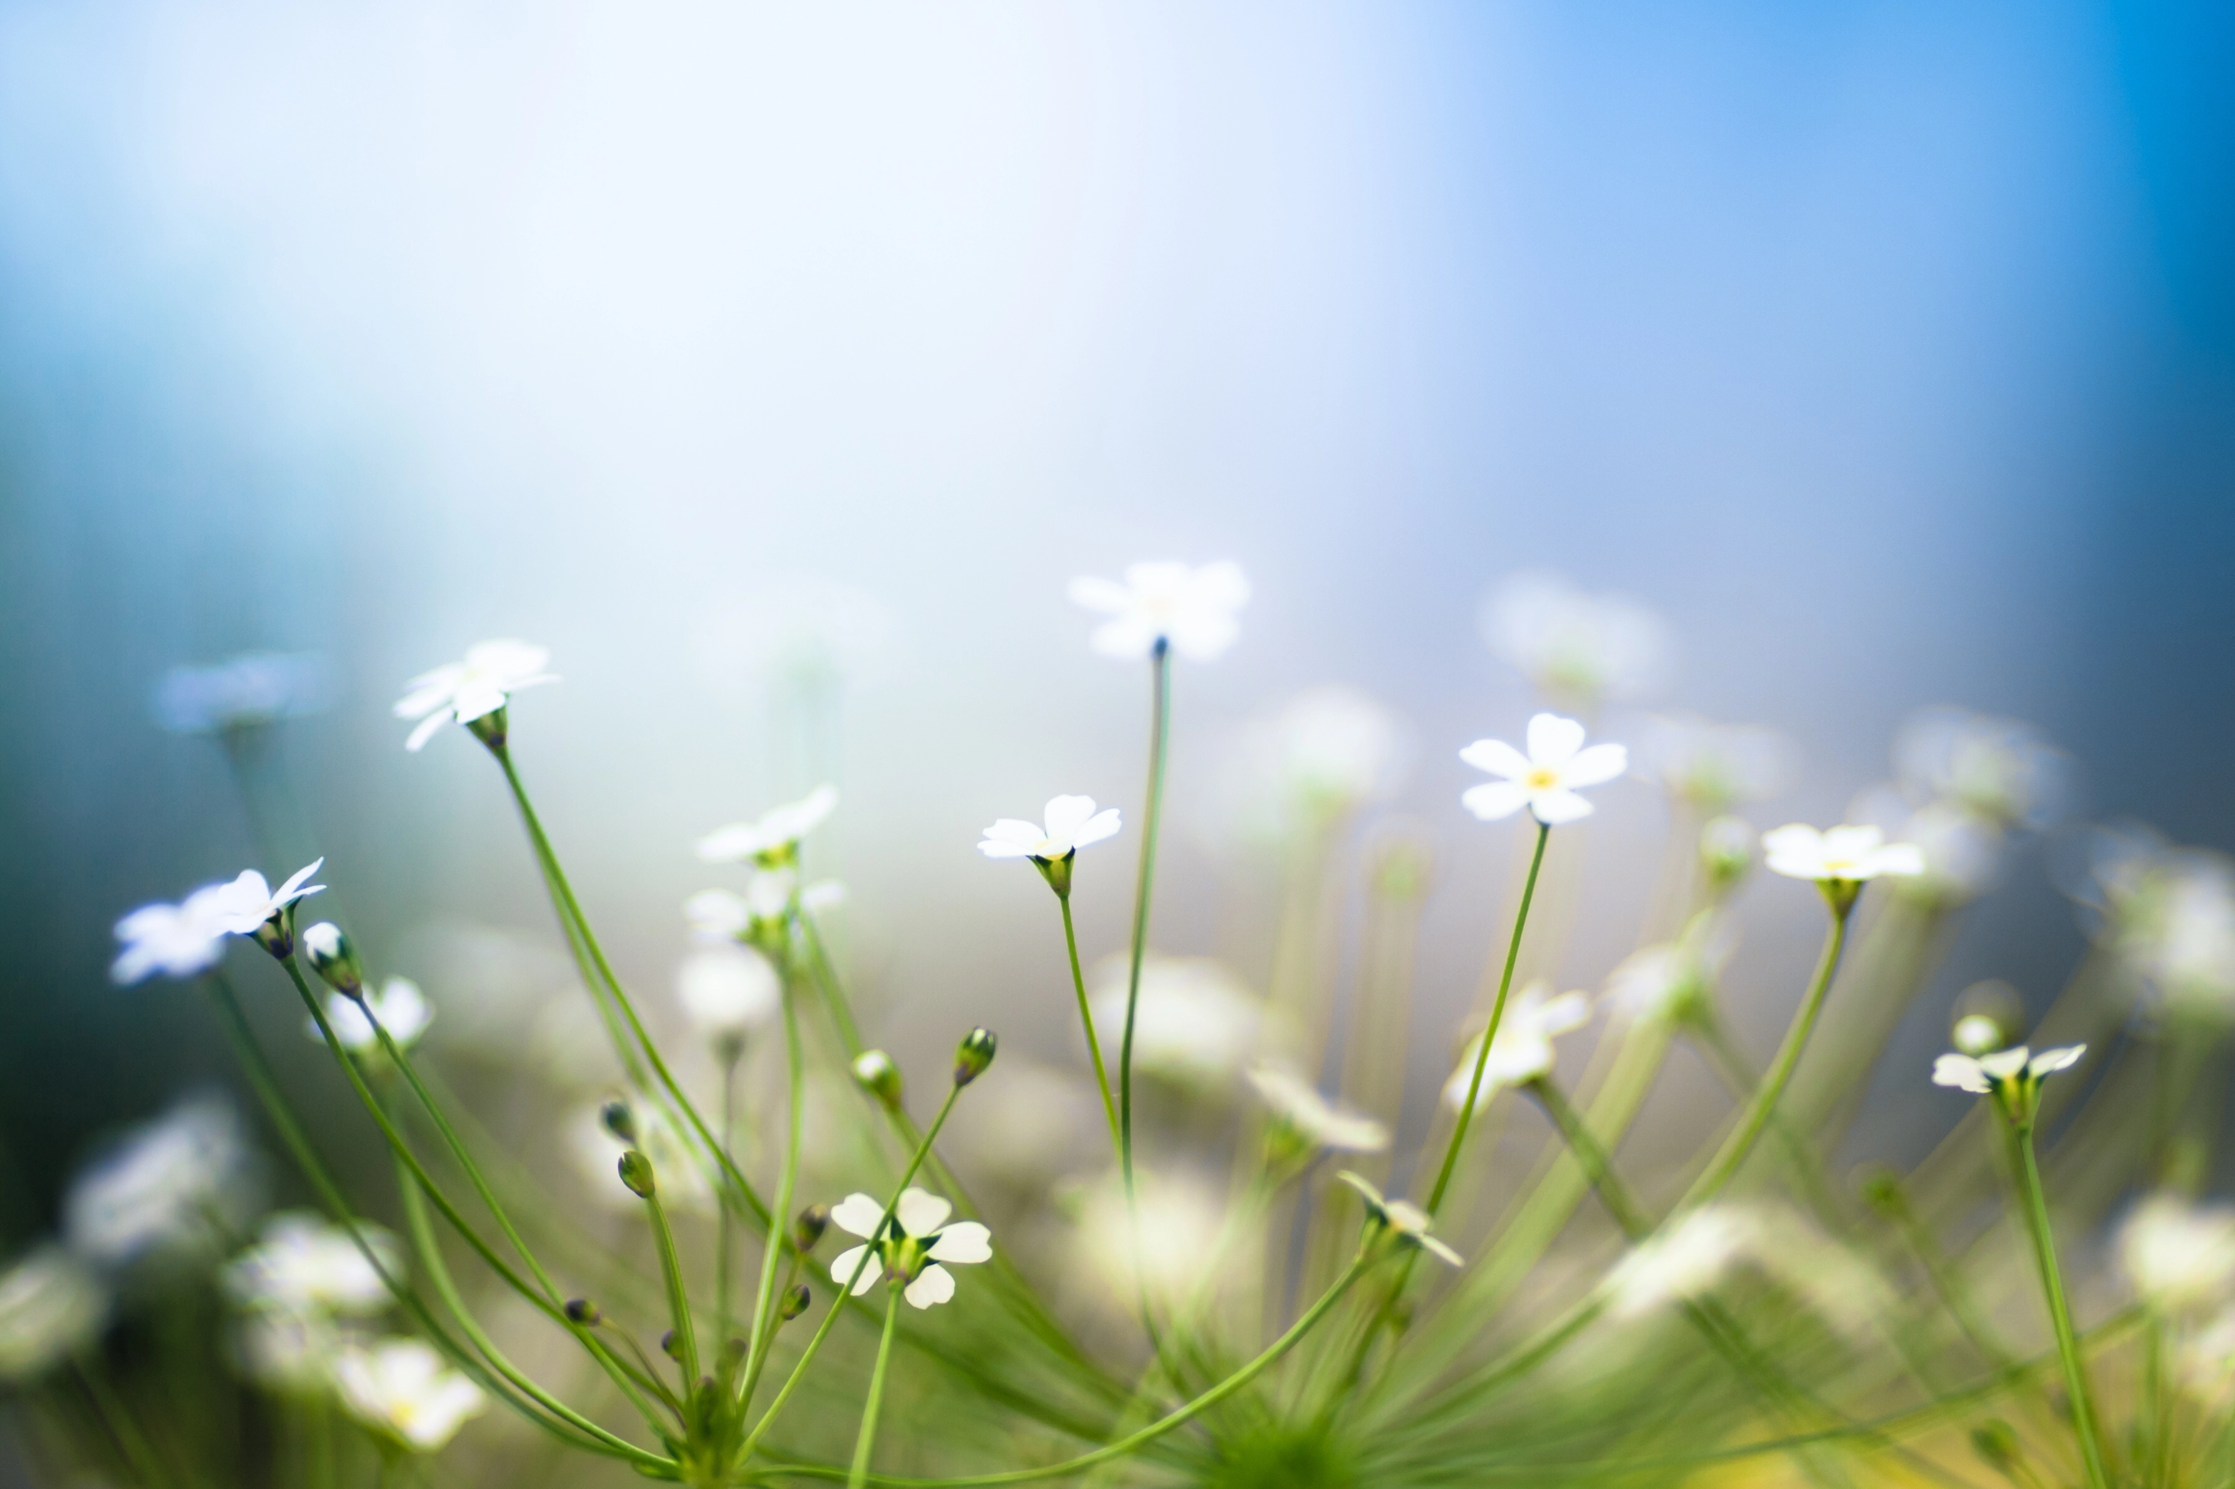

WELL-BEING
- dobrostan i pomyślność
MINDFULNESS - uważność
JAK OPANOWAĆ STRES?
Prezentacja (publikacja, praca, wystawa …) powstała w ramach projektu „Ku przyszłości” realizowanego w latach 2022-2023 w Szkole Podstawowej im. gen. dyw. Tadeusza Kutrzeby w Koźlu.

Slide 2
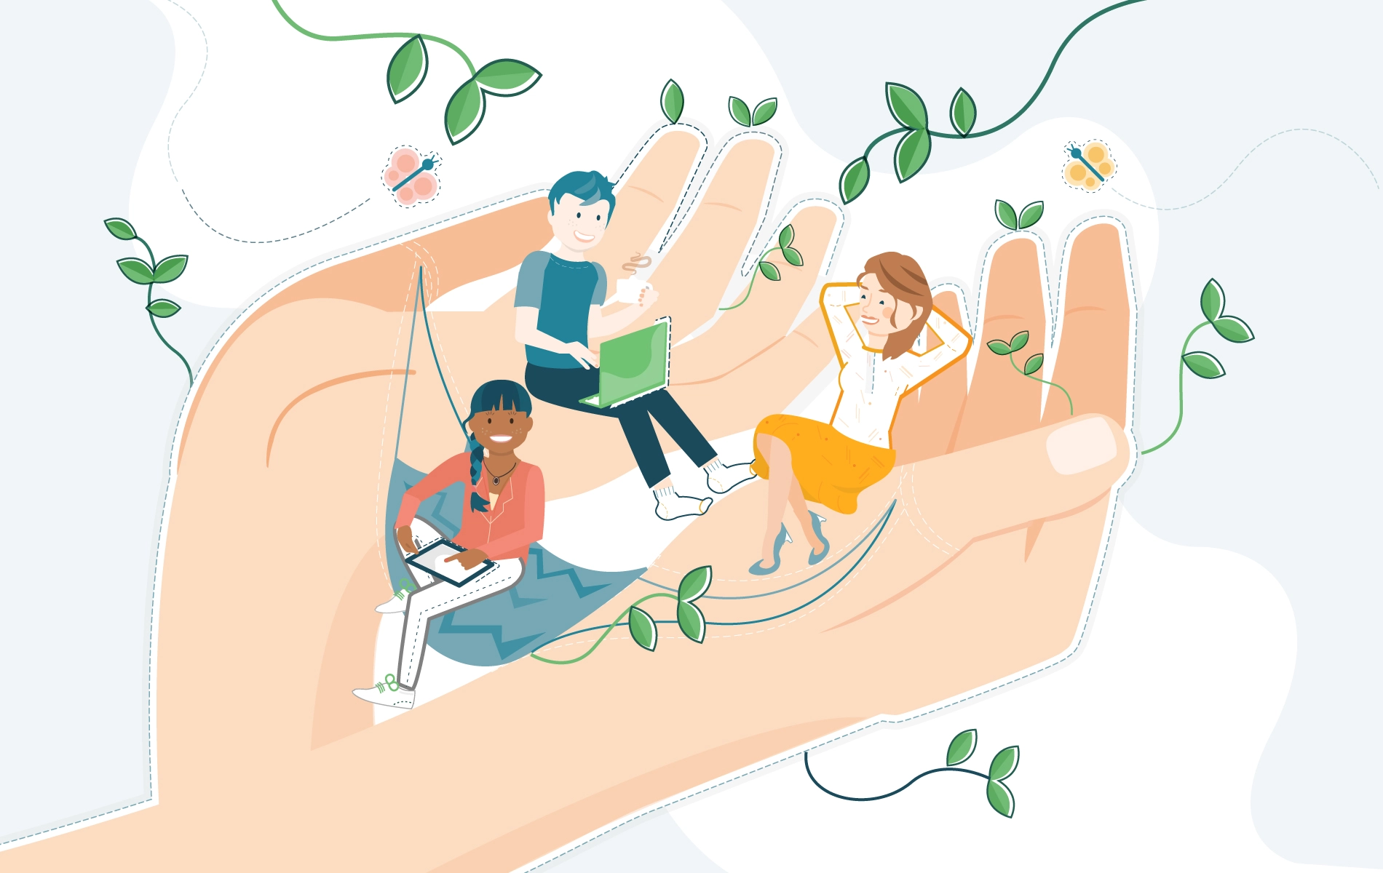
Zatrzymaj się!
Pomyśl, co jest ważne dla Twojego Dobrostanu?

Slide 3
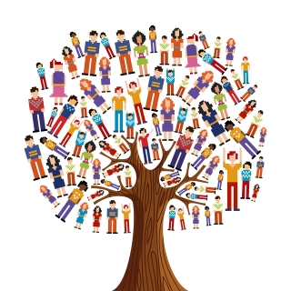
„Wellbeing” dla każdego będzie czymś innym.
Różnimy się pod najrozmaitszymi względami
wiekiem
              wyglądem
doświadczeniami
    narodowością
        wierzeniami i przekonaniami
zdrowiem i sprawnością fizyczną
      sytuacją rodzinną
                majętnością
zainteresowaniami
          …………………………………….
      ***************
&&&&&&&&&&&&&&&&&&&

Slide 4
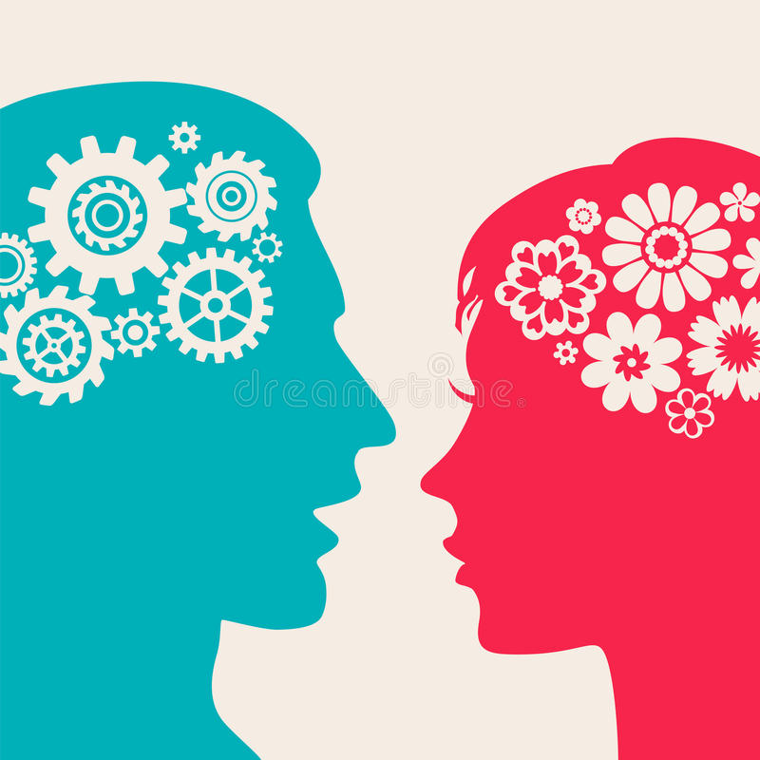
Co może łączyć ludzi których tyle różni?
Ich stosunek do wyzwań, które stawia przed nimi życie.

Slide 5
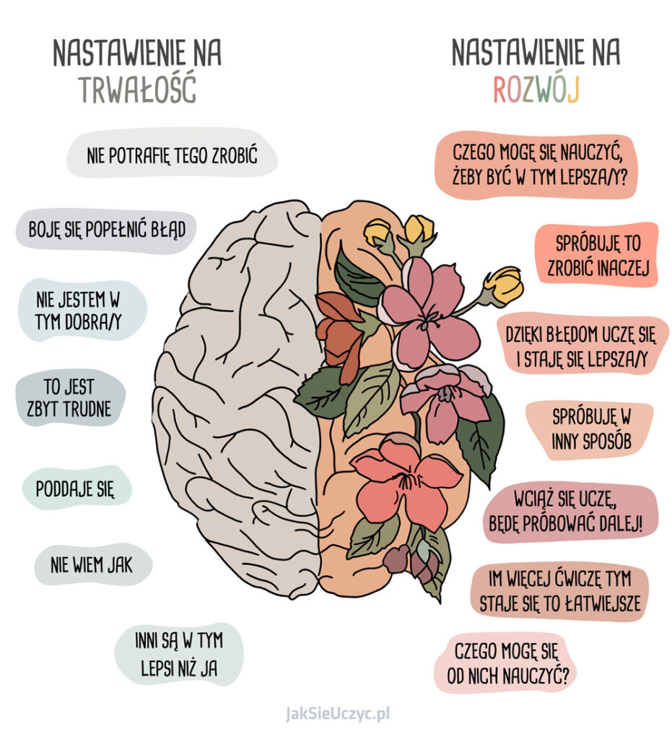

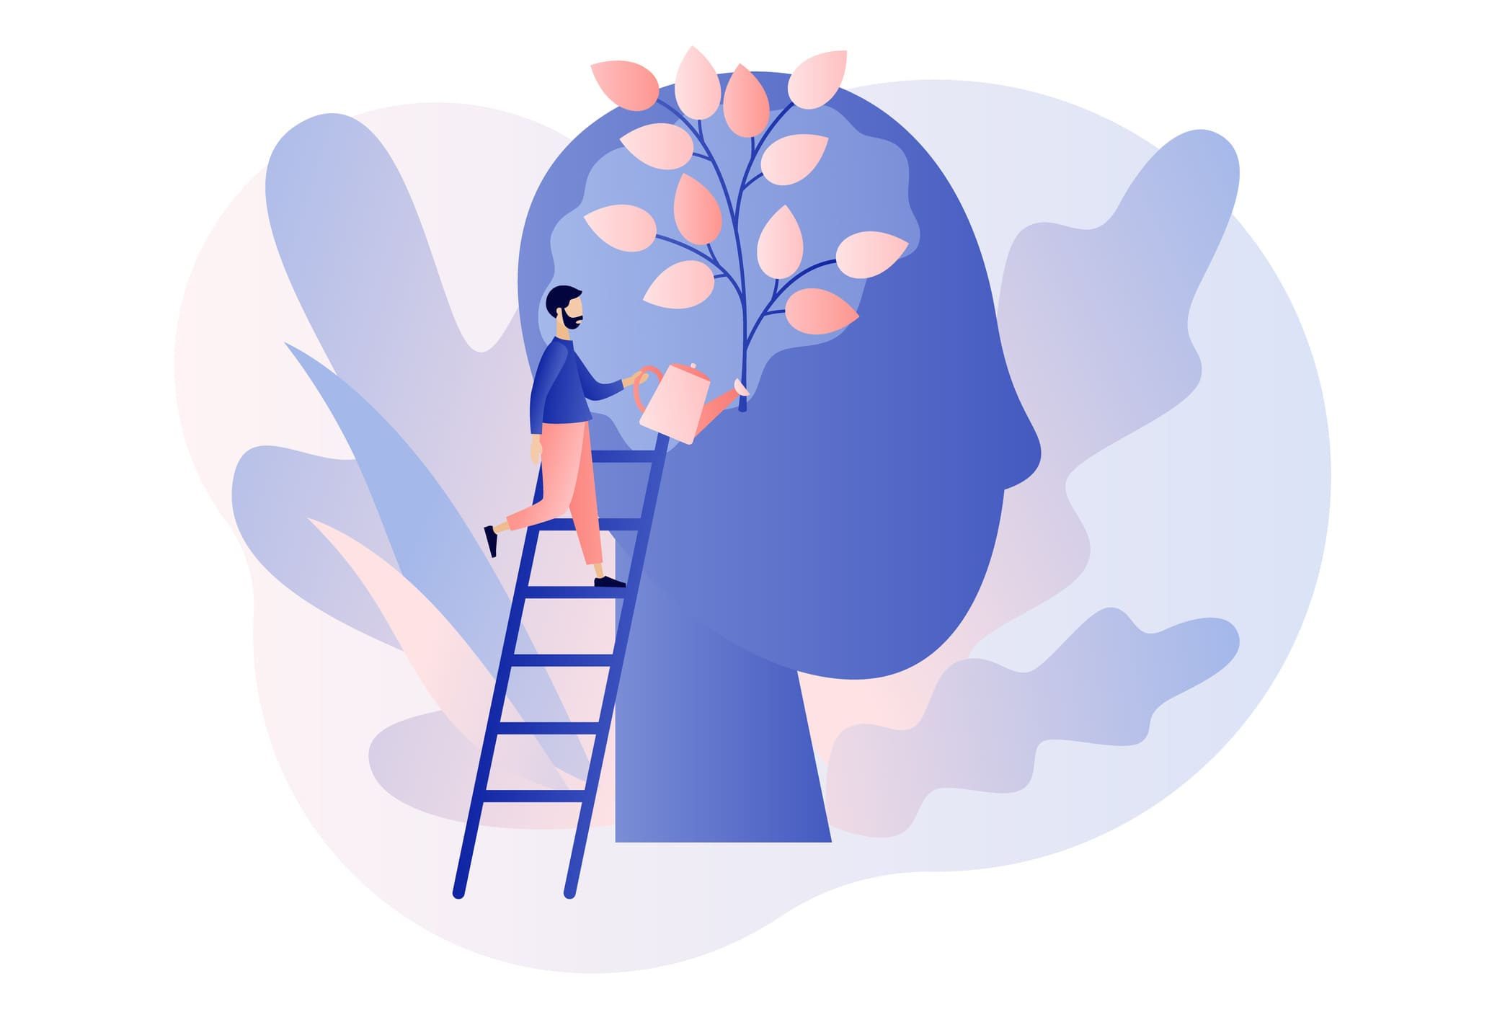
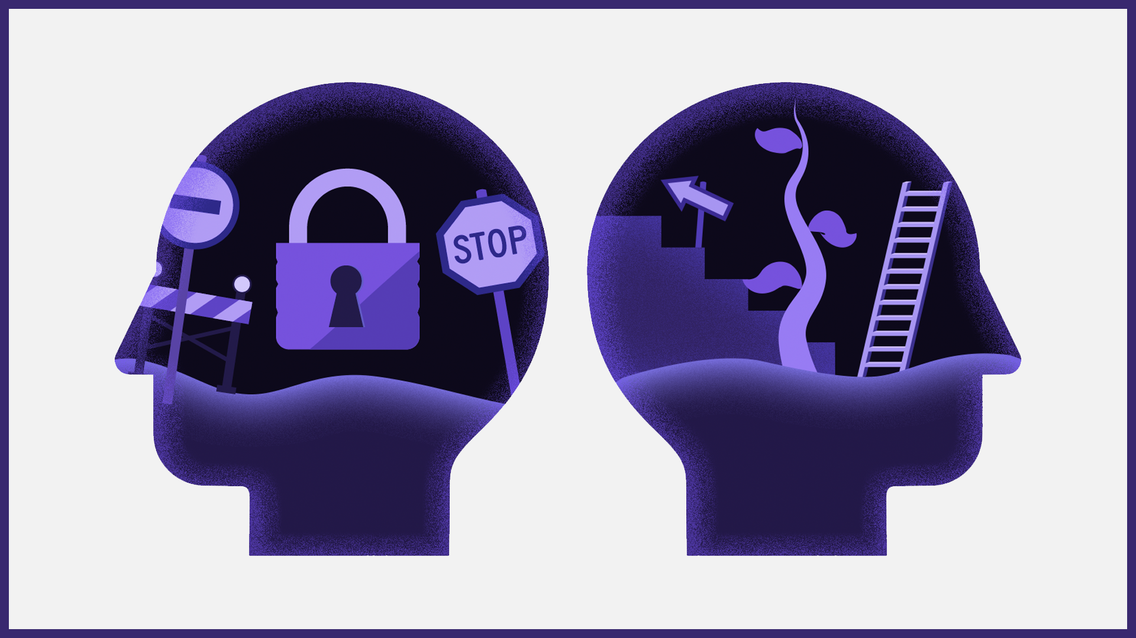
Jakie nastawienie prezentuje Twój Umysł?

Slide 6
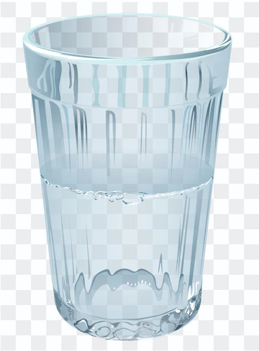
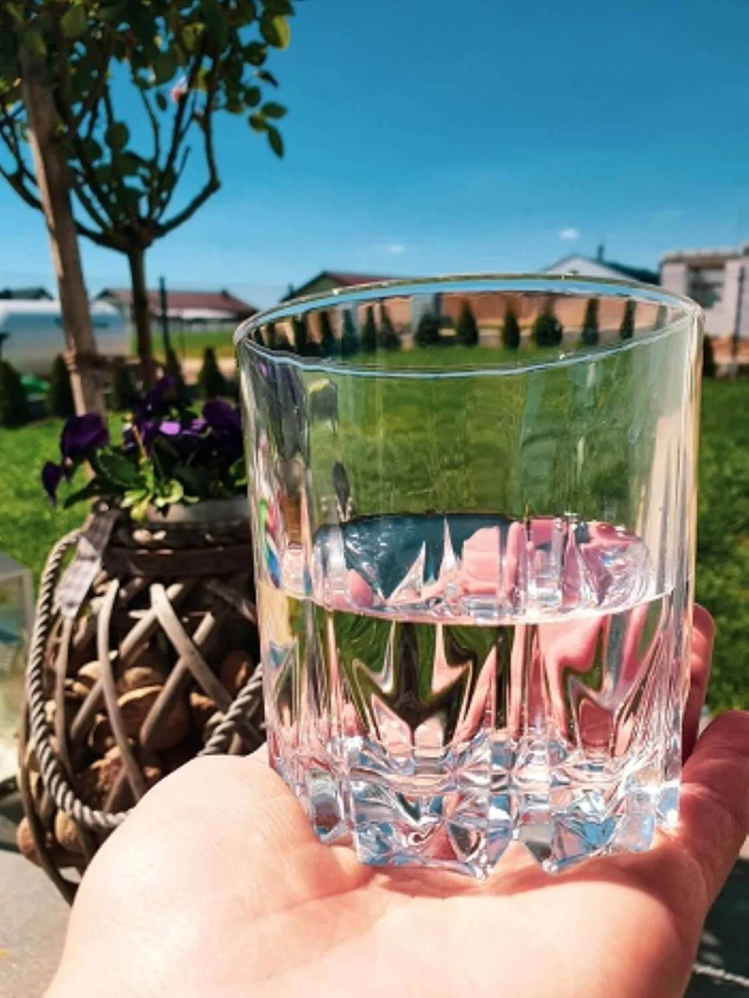
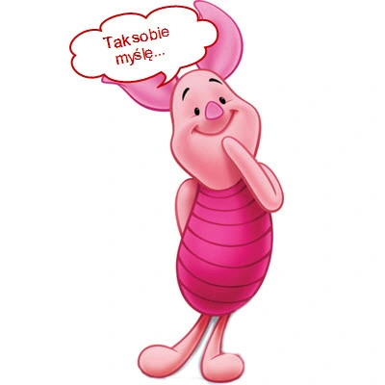
Czy dla Ciebie ta szklanka jest do połowy pełna czy pusta?

Slide 7
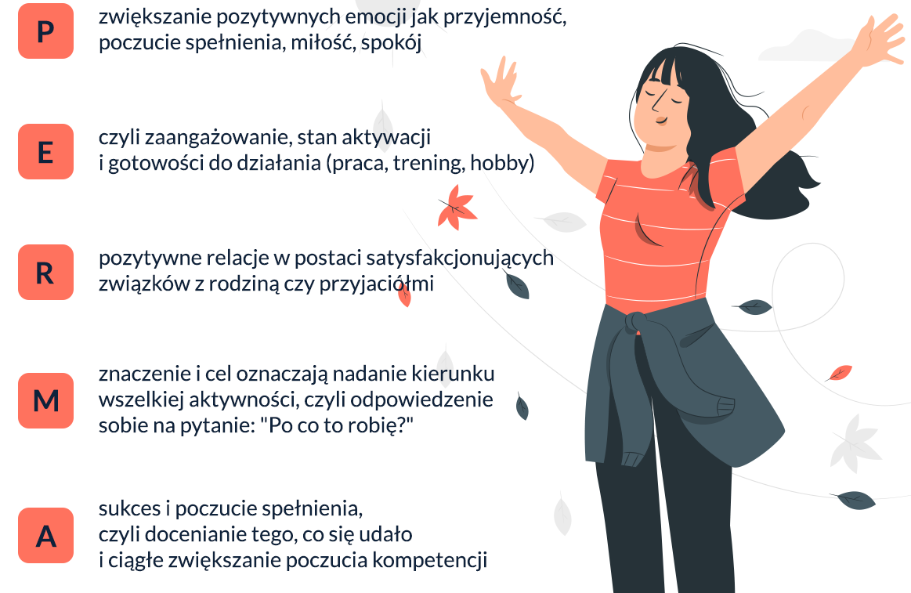
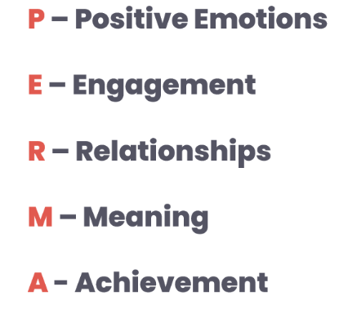
Jeśli jednak wydaje Ci się pusta…
Poznaj PERMA – model pozytywnego myślenia

Slide 8
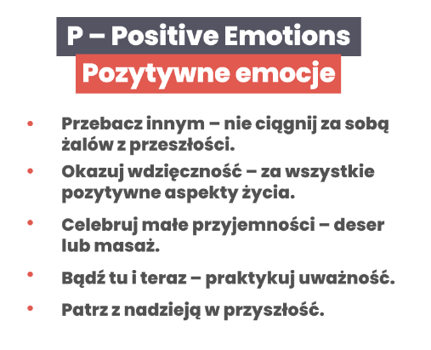
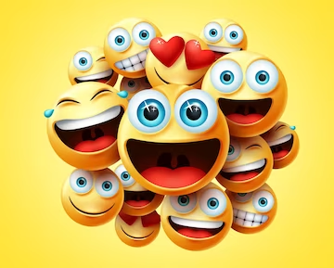
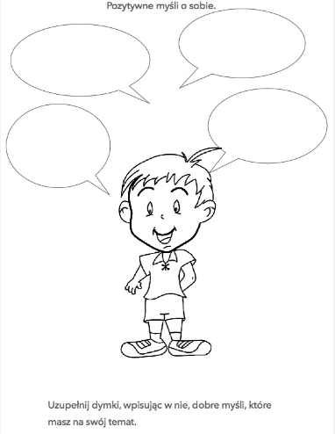
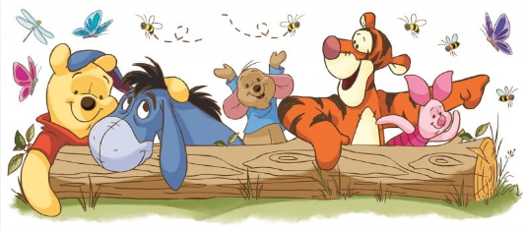

Slide 9
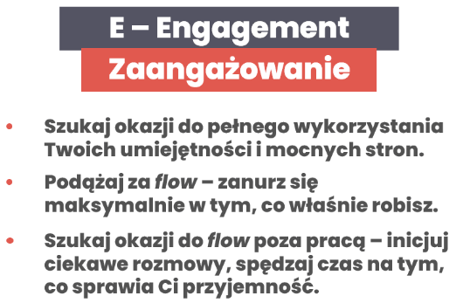

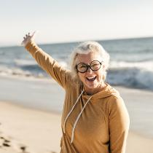

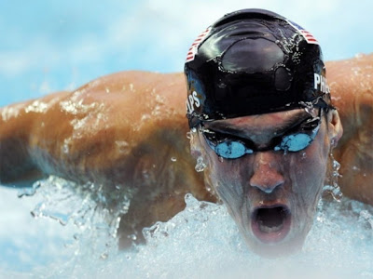

Slide 10
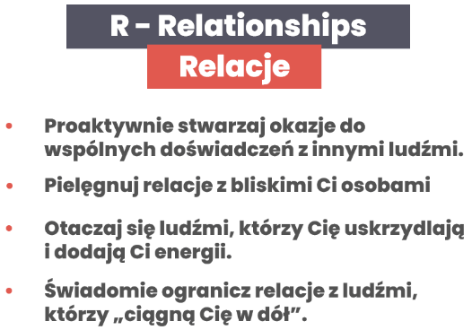



Slide 11
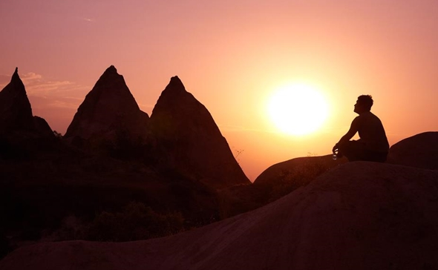
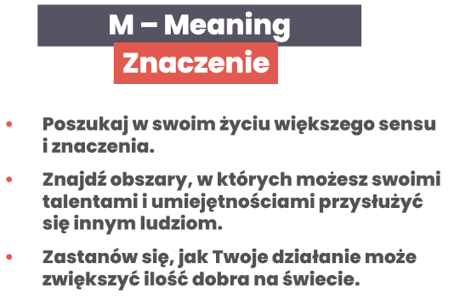

Slide 12
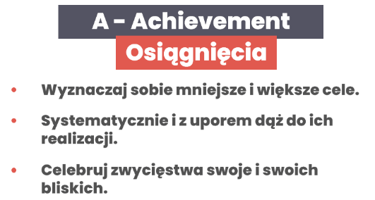
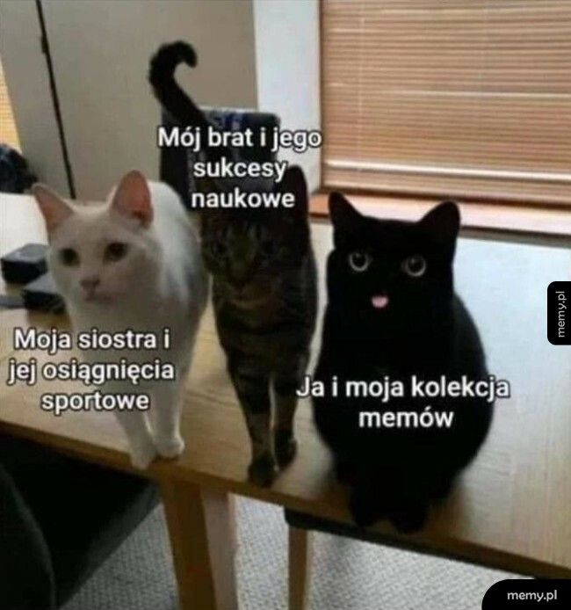


Slide 13

„Skoro można pomyśleć, że może być lepiej, znaczy, że już jest lepiej”
Olga Tokarczuk
DZIĘKUJĘ ZA UWAGĘ
Joanna Małecka

